Slide 1
HESTA: REGLAGE DE LA PARAISON

Slide 2
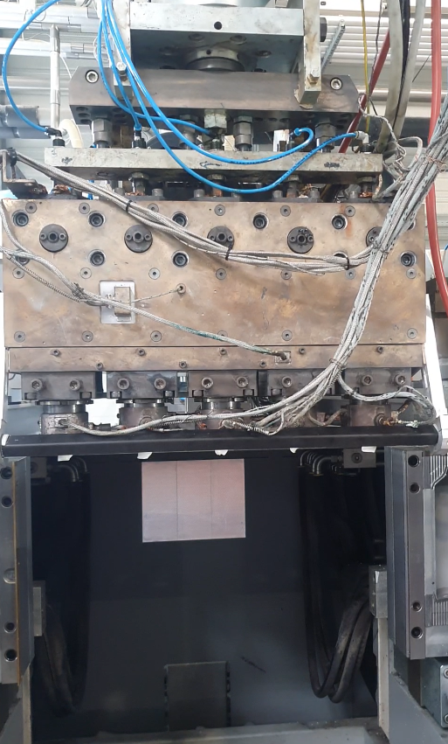
HESTA: REGLAGE DE LA PARAISON
A
AJUSTAGE MACANIQUE DE L’ EPAISSEUR DE PARAISON (A)
LE VERIN EST RELIE A UNE TIGE REGLABLE QUI FAIT VARIER L’ ECARTEMENT ENTRE POINCON ET FILIERE

Slide 3
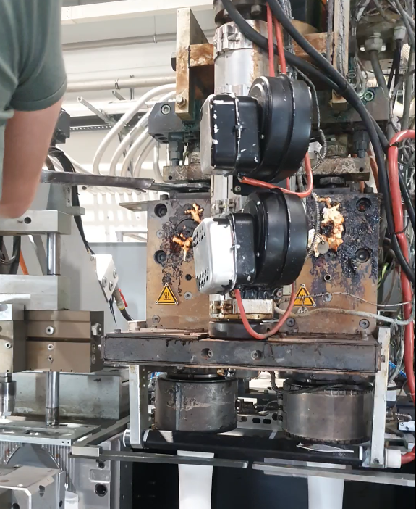
HESTA
REGLAGE MECANIQUE DE LA PARAISON
LE REGLAGE S’ EFFECTUE INDEPENDAMENT SUR CHAQUE PARAISON (B)
B
B

Slide 4
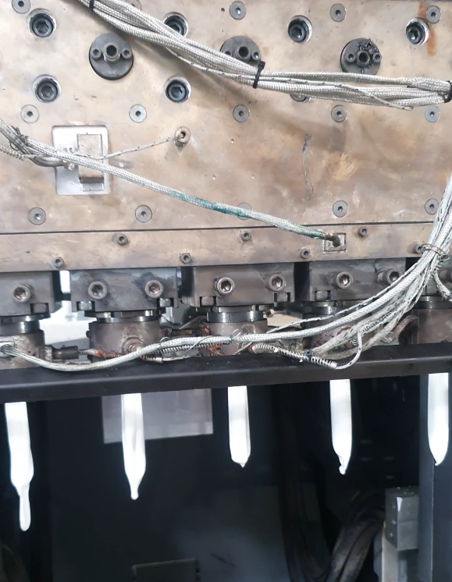
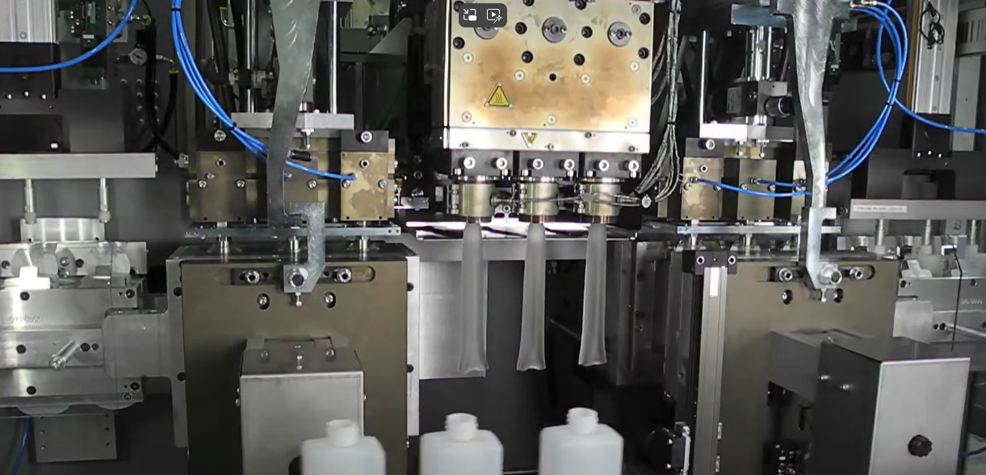
HESTA
CENTRAGE FILIERE OU POINCON SUIVANT TYPE CONVERGENT OU DIVERGENT

Slide 5

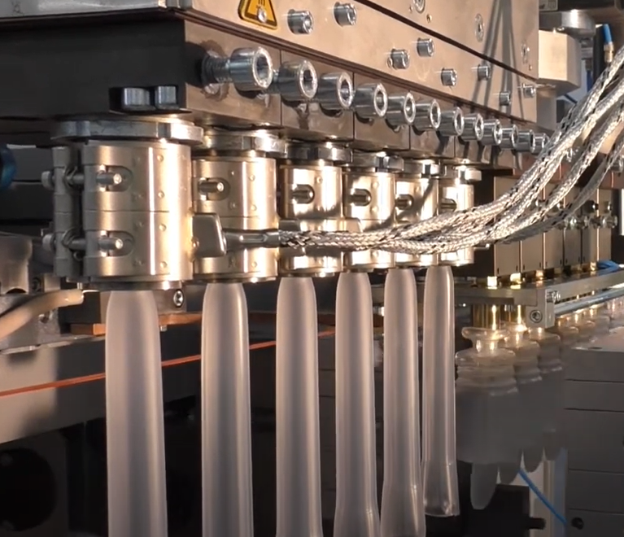
HESTA
CENTRAGE POINCON FILIERE

Slide 6

HESTA
TYPE DE POINCON – FILIERE
1- POINCON CONVERGENT ( POINCON MOBILE ET FILIERE FIXE )
2- POINCON DIVERGENT ( POINCON MOBILE ET FILIERE FIXE )
3- POINCON CONVERGENT ( POINCON FIXE ET FILIERE MOBILE )
4- POINCON DIVERGENT ( POINCON FIXE ET FILIERE MOBILE )

Slide 7
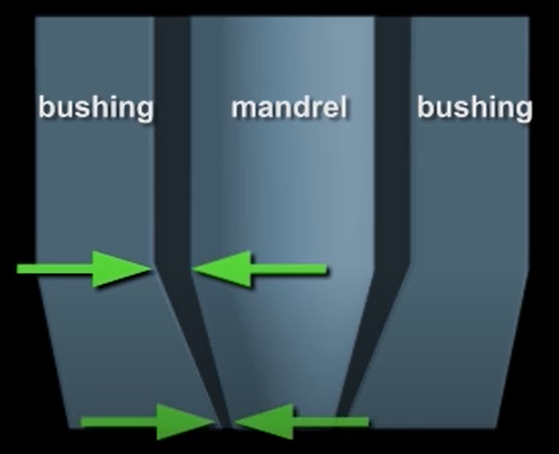
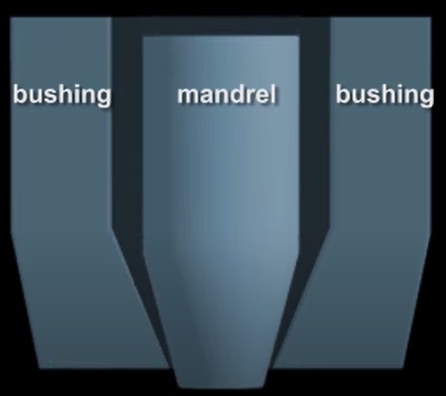
HESTA
FILIERE FIXE ET POINCON CONVERGENT MOBILE
FILIERE
POINCON
FILIERE
FILIERE
POINCON
FILIERE
MINI
MAXI

Slide 8
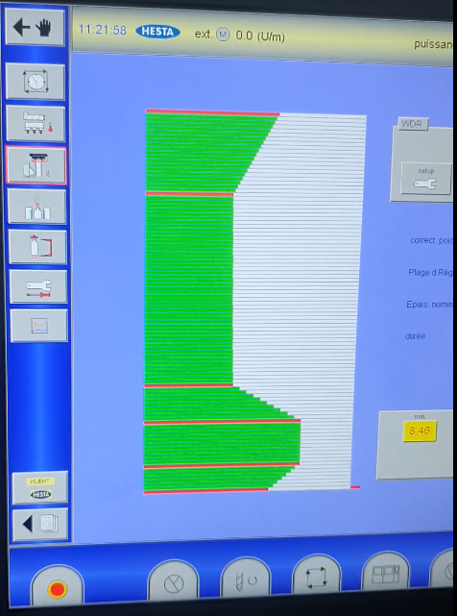
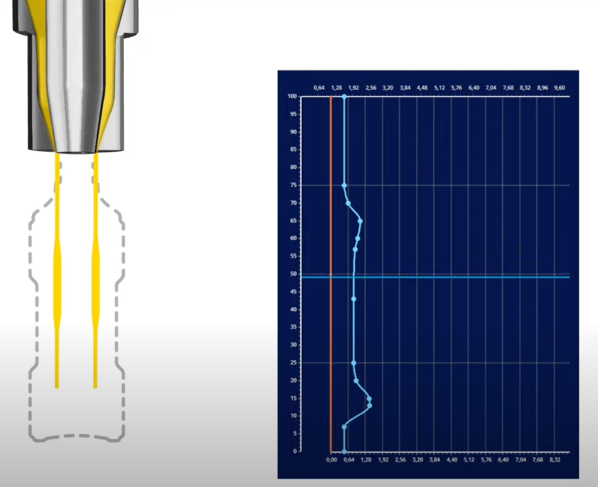
HESTA
C
PAGE PARAISON (C)
SELECTIONNER “SETUP (D)
D

Slide 9
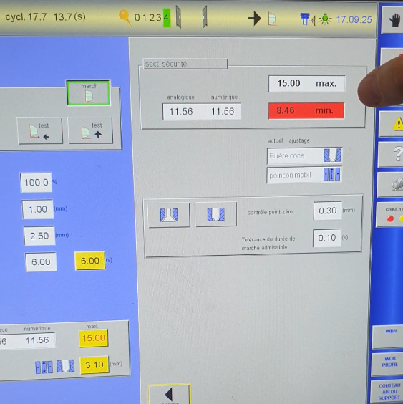
HESTA
VOIR LA COTE “MINI”
DIMINUER CETTE VALEUR JUSQUA CE QUE LA PARAISON SOIT LA PLUS FINE POSSIBLE : FLUCTUATION DE LA PARAISON D UNE EPAISSEUR D UN PAPIER A CIGARETTE
NE PAS FERMER TOTALEMENT POUR EVITER LES MARQUES ENTRE POINCON ET FILIERE

Slide 10
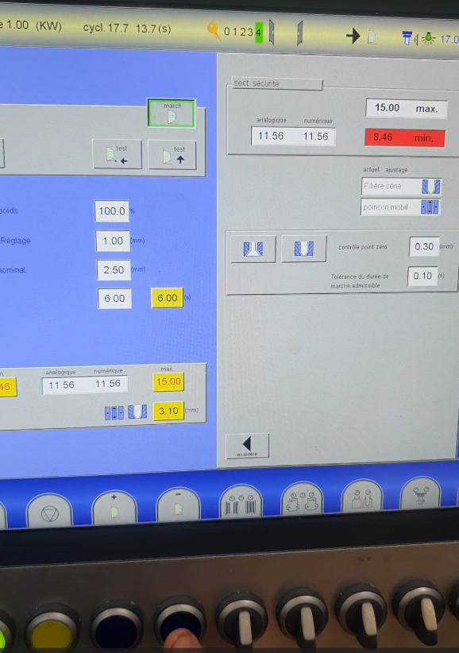

HESTA
AVEC LES BOUTONS (+/-) (E)
VENIR FERMER LA PARAISON , EXTRUDEUSE EN MARCHE JUSQUA LA FLUCTUATION DE LA PARAISON
DES QU UNE DES PARAISONS COMMENCE A TREMBLER FORTEMENT (EPAISSEUR MINI), REGLER LES AUTRES PARAISONS EN AJUSTANT LES VIS (B)
E

Slide 11
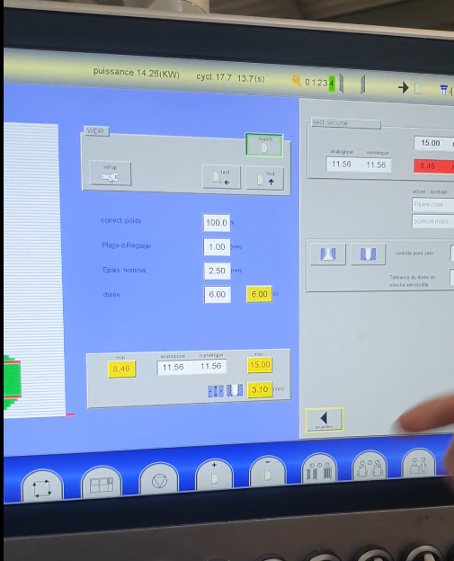
HESTA
0,4
POINT ZERO
CONVERGENT (ex 8,46 mm)
DIVERGENT(ex 0,4 mm)
0,4

Slide 12
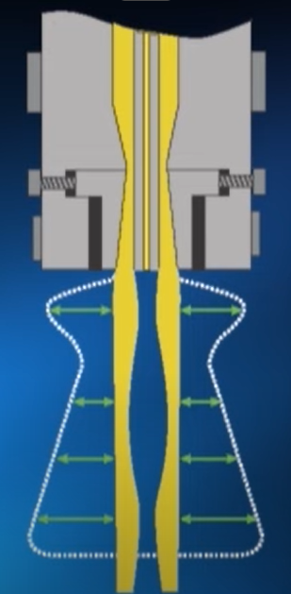
HESTA

Slide 13
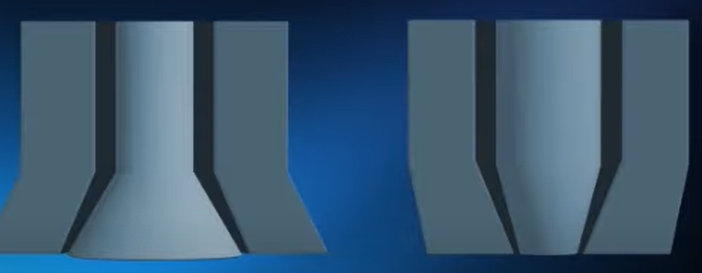
HESTA
DIVERGENT
CONVERGENT

Slide 14
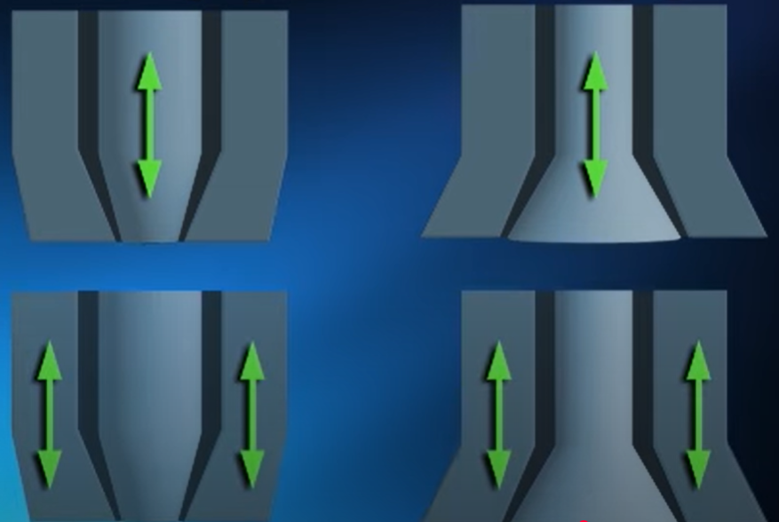
HESTA
POINCON MOBILE
FILIERE FIXE
CONVERGENT
DIVERGENT
FILIERE MOBILE
POINCON FIXE
CONVERGENT
DIVERGENT

Slide 15
HESTA
POINCON FIXE
FILIERE MOBILE

Slide 16
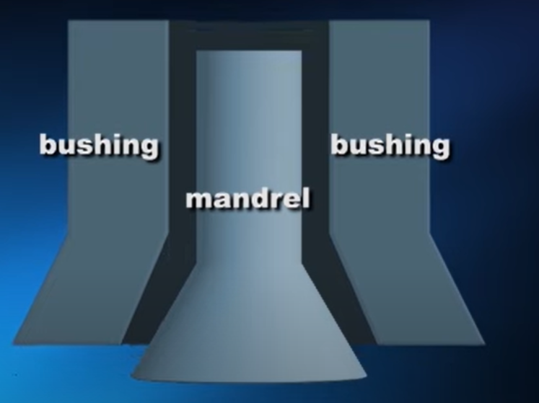
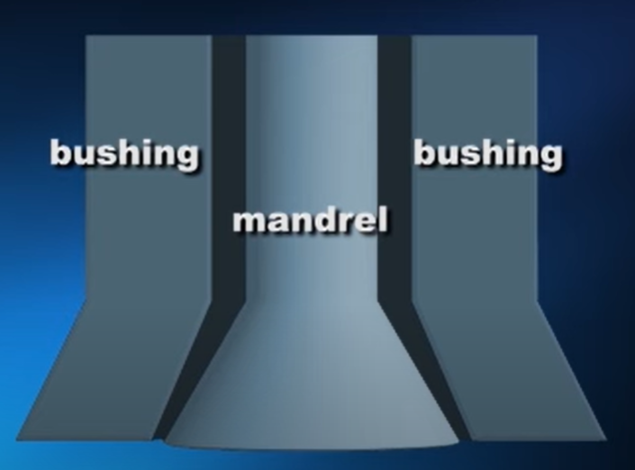
FILIERE MOBILE POINCON FIXE DIVERGENT

Slide 17
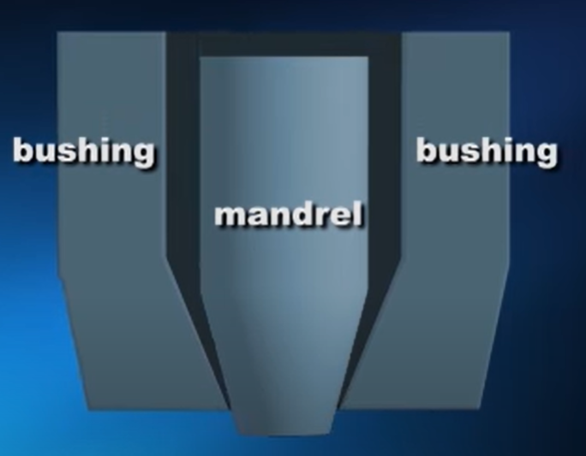
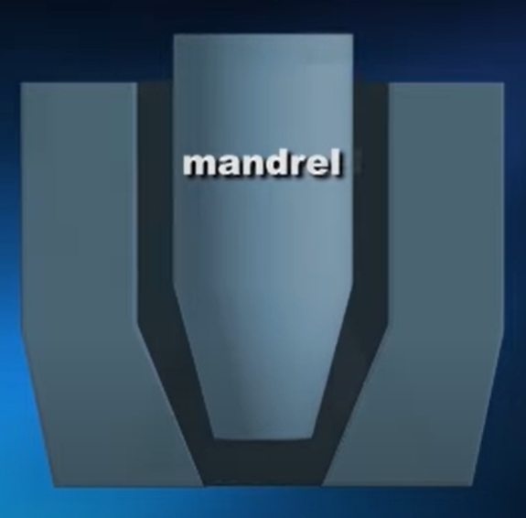
FILIERE MOBILE POINCON FIXE CONVERGENT

Slide 18
HESTA
POINCON MOBILE
FILIERE FIXE

Slide 19
FILIERE FIXE POINCON MOBILE DIVERGENT

Slide 20
FILIERE FIXE POINCON MOBILE CONVERGENT

Slide 21
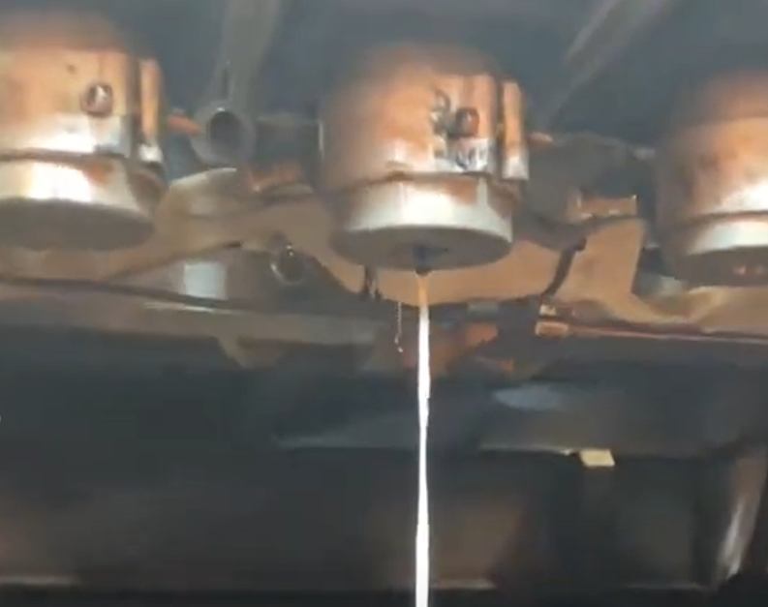
HESTA
CENTRAGE

Slide 22
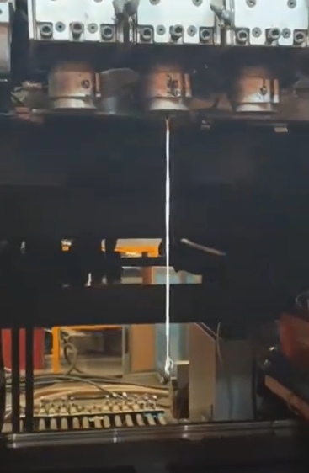
HESTA
CENTRAGE

Slide 23
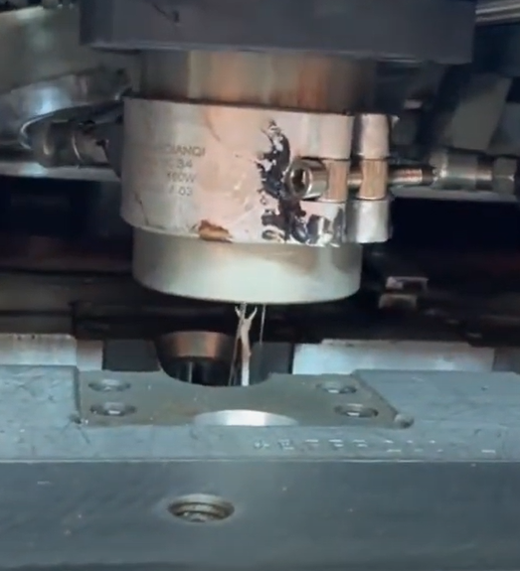
HESTA
CENTRAGE

Slide 24
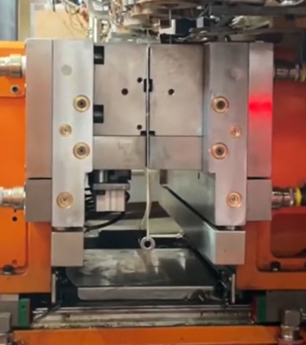
HESTA
CENTRAGE

